Slide 1
Vakalarla Romatizmal Hastalıklar
Gut
Ailevi Akdeniz Ateşi
Dr. Emre TEKGÖZ
Gülhane Eğitim Araştırma Hastanesi

Slide 2
Olgu 1
45 yaşında erkek hasta
Gece saatlerinde başlayan
  Sağ ayak baş parmağı ekleminde şişlik, ağrı ve kızarıklık
  Acil servise başvurmuş

Slide 3
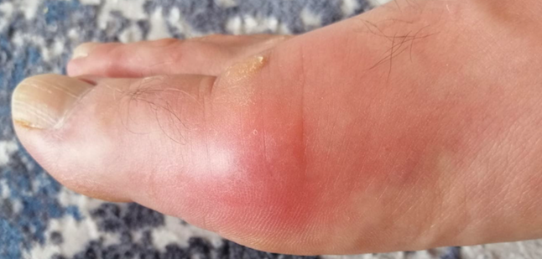
Olgu 1

Slide 4
Olgu 1
Muayene
Sağ ayak 1. metatarsofalangeal ekleminde şişlik, kızarıklık ve hassasiyet
Ateş 36,4 derece
Genel durumu iyi
Komorbid hastalık, yok
Kırmızı şiş eklem (akut monoartrit)
Septik artrit
Akut romatizmal ateş
AAA (Erizipel benzeri eritem)
Gut
Sarkoidoz (özellikle bilateral)

Slide 5
Olgu 1
Laboratuvar
Sistem sorgulamasında, inflamatuvar bel ağrısı (-), topuk agrısı (-), entezit (-), sabah tutukluluğu yok, karın veya göğüs agrısı (-), kronik ishal (-), psöriazis (-) üveit (-)
Lökosit (x10³ c/ul) | 13,2
CRP (mg/l) | 28
Ürik asit (mg/dl) | 9,8
ALT (u/l) | 35
Kreatinin (mg/dl) | 1,1

Slide 6
Olgu 1
Tedavi
Akut gut artriti
  Prednizolon 15 mg/gün
    1 hafta sonrasında doz azaltıldı
  Lansoprazol
Podagra

Slide 7
Olgu 1
Tedavi
Poliklinik kontrolü, 15 gün sonra
  Prednizolon 5 mg/gün
  Klinik yakınması yok

Slide 8
Olgu 1
Takip
Ek komorbid hastalığı yok
İlk atak
Steroid kesilerek takip edildi
 | Başlangıç | 2 hafta sonra
Lökosit (x10³ c/ul) | 13,2 | 12,1
CRP (mg/l) | 28 | 2
Ürik asit (mg/dl) | 9,8 | 8,7
ALT (u/l) | 35 | 33
Kreatinin (mg/dl) | 1,1 | 0,9

Slide 9
Olgu 2
39 yaşında erkek hasta
Kulak kepçesinde, dirseklerinde, el ve ayak eklemlerinde şişlik ve ağrı
Bu bölgelerde şekil bozukluğuna sebebiyet veren cilt altı lezyonları
Yaklaşık 20 yıldır yakınmaları mevcut

Slide 10
Olgu 2
Muayene
1 gün önce gece başlayan el pif eklemlerinde çok şiddetli ağrı
Kulak kepçesinde, dirseklerinde, el ve ayak eklemlerinin dorsal yüzünde palpasyonda hassas cilt altı mobilize açık renkli lezyonlar
El bileğinde, el ve ayak falankslarının proksimal ve distal interfalangeal eklemlerinde hassasiyeti mevcut

Slide 11
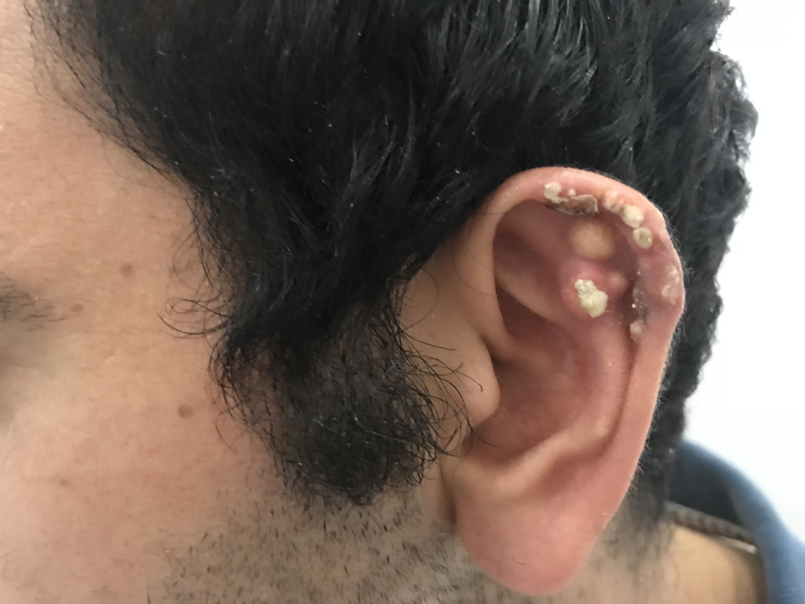
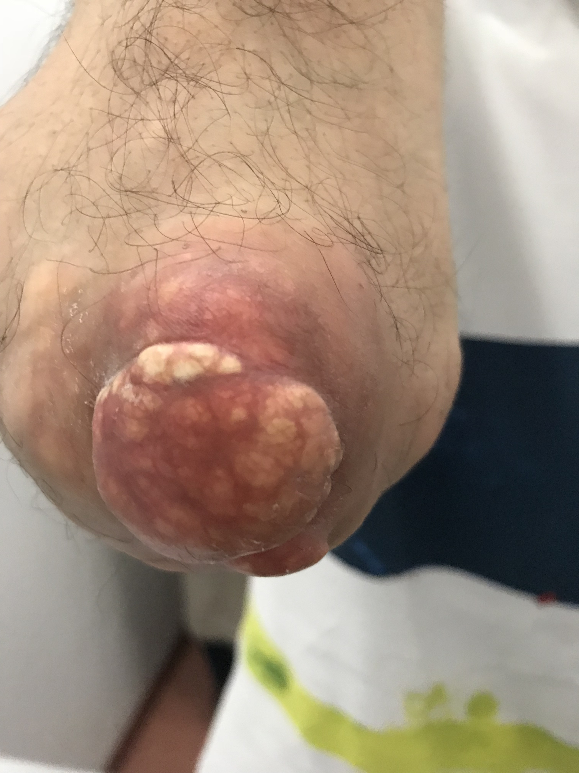
Olgu 2

Slide 12
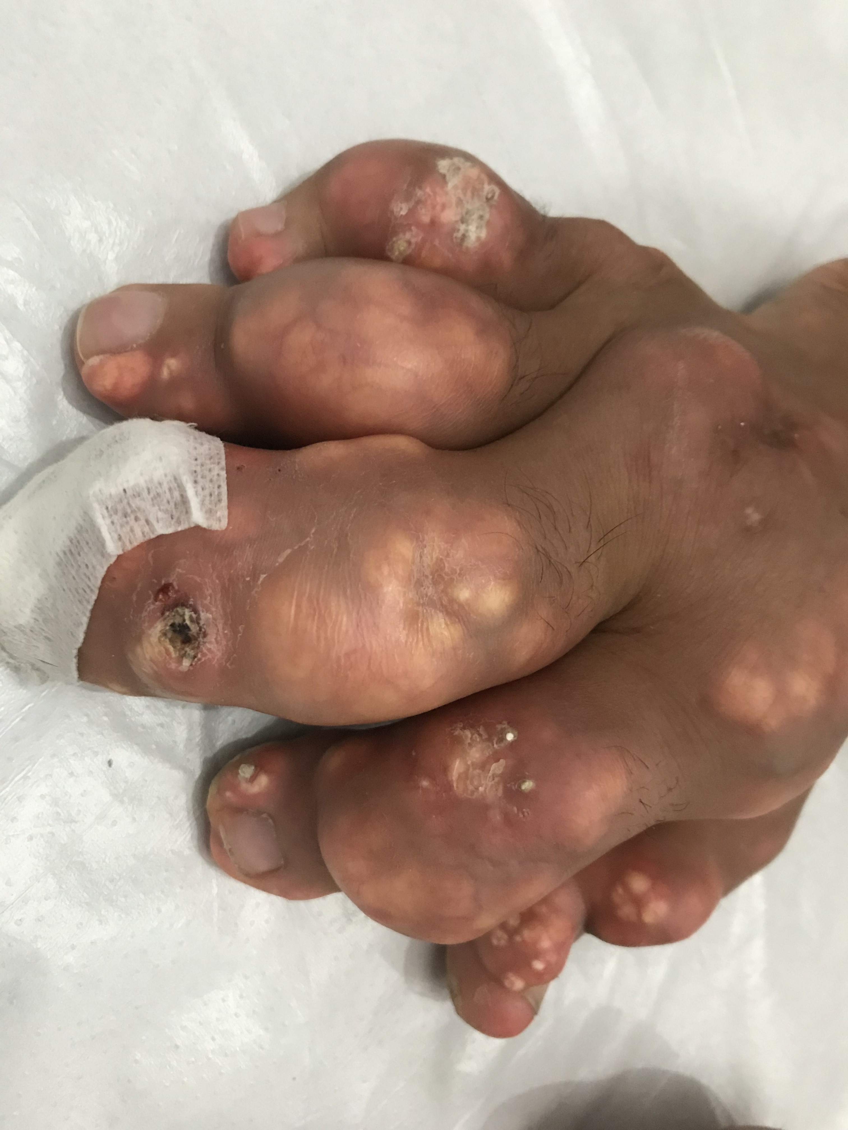
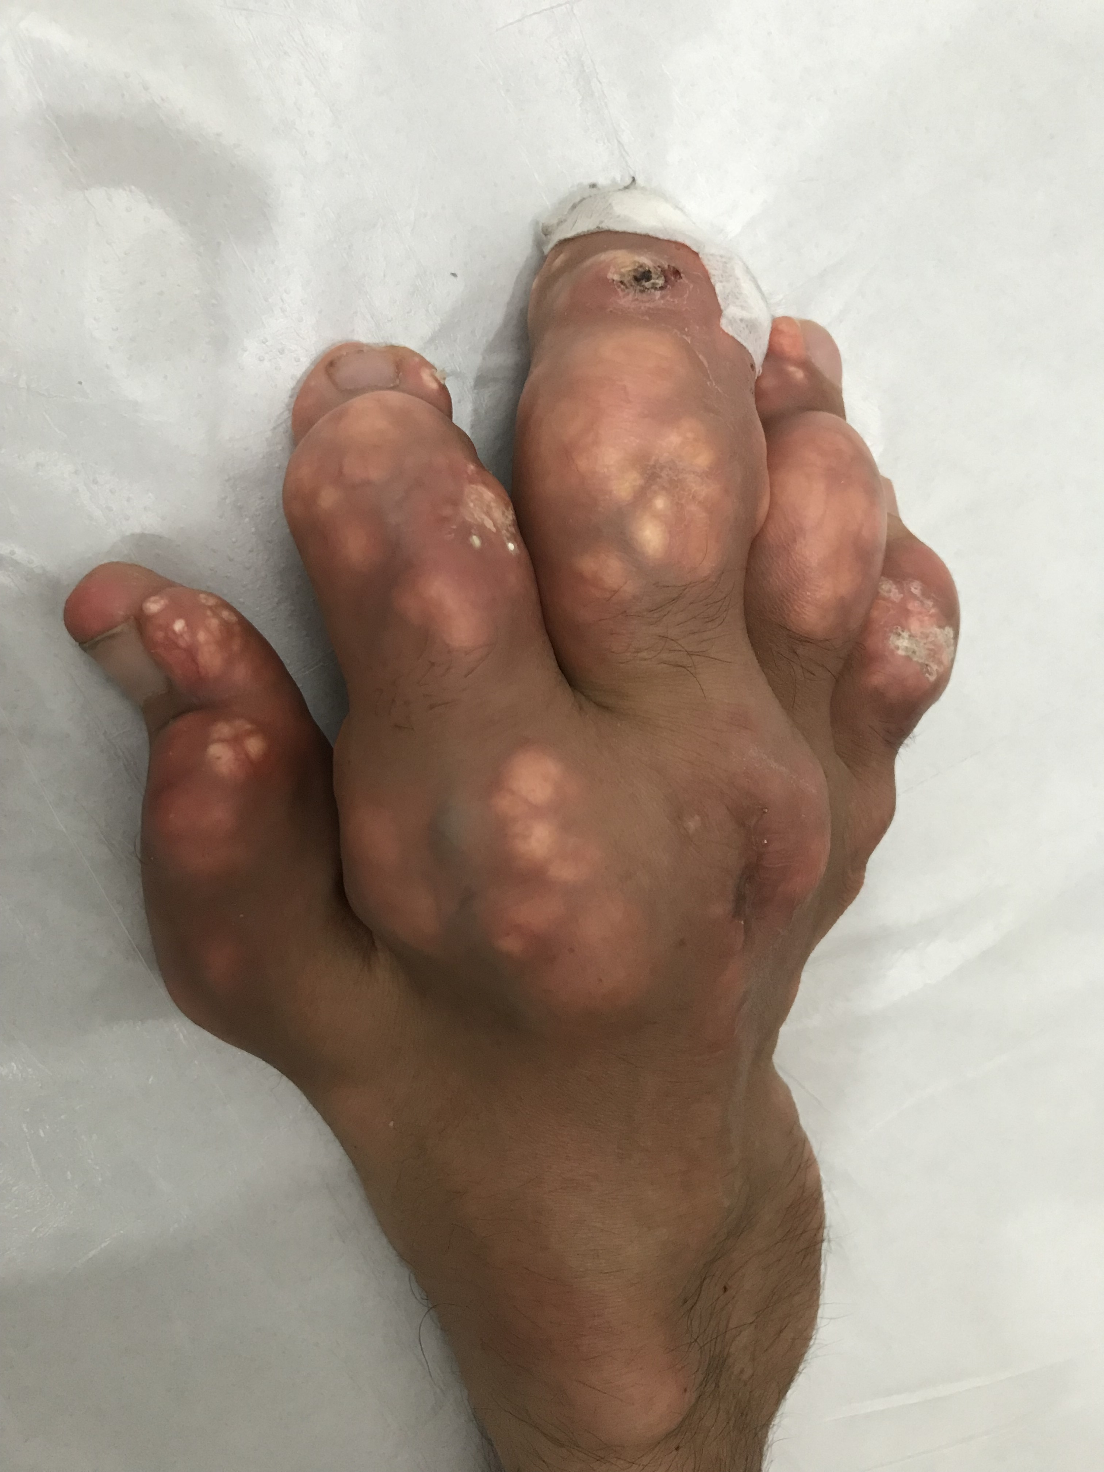
Olgu 2

Slide 13
Olgu 2
Röntgen

Slide 14
Olgu 2
Laboratuvar
Ek komorbid hastalığı yok
Lökosit (x10³ c/ul) | 15
CRP (mg/l) | 34
Ürik asit (mg/dl) | 14
ALT (u/l) | 35
Kreatinin (mg/dl) | 1,6
GFR (ml/dk/m²) | 62

Slide 15
Olgu 2
Tedavi
Kronik toföz gut, Akut gut artriti
  Metil prednizolon 24 mg/gün
    1 hafta sonrasında doz azaltıldı
  Pantoprazol
Tofüs

Slide 16
Olgu 2
Tedavi
Poliklinik kontrolü, 15 gün sonra
  Metil prednizolon 8 mg/gün
  Ağrı ve hassasiyetinde belirgin gerileme

Slide 17
Olgu 2
Laboratuvar, 2.hafta
 | Başlangıç | 2 hafta sonra
Lökosit (x10³ c/ul) | 15 | 13
CRP (mg/l) | 34 | 6
Ürik asit (mg/dl) | 14 | 13,1
ALT (u/l) | 35 | 33
Kreatinin (mg/dl) | 1,6 | 1,2
GFR (ml/dk/m²) | 62 | 82

Slide 18
Olgu 2
Tedavi
Kronik toföz gut, Hiperürisemi tedavisi
  Metil prednizolon 4 mg/gün (5 gün içerisinde kesildi)
  Kolşisin 0,5 mg/gün (profilaktik 3-5 ay)
  Allopürinol 150 mg/gün

Slide 19
Olgu 2
Laboratuvar, 1.ay
 | Başlangıç | 2 hafta sonra | 1. ay
Lökosit (x10³ c/ul) | 15 | 13 | 9
CRP (mg/l) | 34 | 6 | 4
Ürik asit (mg/dl) | 14 | 13,1 | 9,2
ALT (u/l) | 35 | 33 | 37
Kreatinin (mg/dl) | 1,6 | 1,2 | 0,9
GFR (ml/dk/m²) | 62 | 82 | 94

Slide 20
Olgu 2
Takip
Kronik toföz gut, Hiperürisemi tedavisi
  Metil prednizolon 4 mg/güne (5 gün içerisinde kesildi)
  Kolşisin 0,5 mg/gün (profilaktik 3-5 ay)
  Allopürinol 300 mg/gün

Slide 21
Olgu 3
74 yaşında kadın hasta
Sol dizinde şişlik, ağrı ve hafif kızarıklık
Yakınmaları 2 gün önce başlamış ve mobilizasyonunu kısıtlayacak kadar ilerlemiş

Slide 22
Olgu 3
Muayene
Sol dizinde pateller sulkuslar silik
Sol suprapateller sıvı artışı ve eklem hareket açıklığı 70 derece fleksiyonda kısıtlı ve hassas
Sol dizinde hafif hiperemi, ısı artışı yok
Ateş, 36,4 derece

Slide 23
Olgu 3
Laboratuvar
Sistem sorgulamasında, inflamatuvar bel ağrısı (-), sabah tutukluluğu yok, karın veya göğüs agrısı (-), kronik ishal (-), psöriazis (-) üveit (-), enfeksiyon öyküsü (-)
Komorbid, hipertansiyon
Kullandığı ilaçlar, Valsartan

Slide 24
Olgu 3
Laboratuvar
Lökosit (x10³ c/ul) | 12.1
CRP (mg/l) | 15
Ürik asit (mg/dl) | 4
ALT (u/l) | 35
Kreatinin (mg/dl) | 0,7
Eklem sıvısı hücre sayımı (x10³ c/ul) | 18 (PMNL)
Eklem sıvı kültürü | Bakteri izole edilmedi

Slide 25
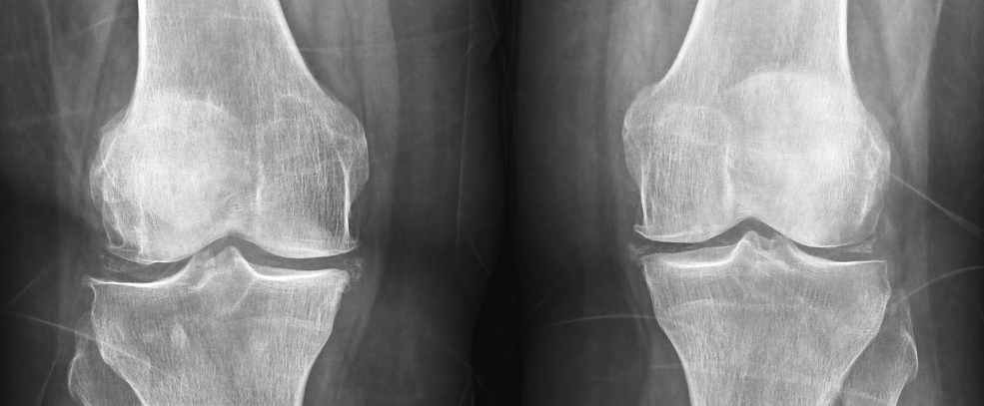
Olgu 3
Röntgen

Slide 26
Olgu 3
Röntgen

Slide 27
Olgu 3
Polarize ışık mikroskopisi
  Kalsiyumpirofosfat dihidrat kristalleri (CPPD)
  Zayıf pozitif çift kırınım gösteren kristaller
CPPD kristalleri

Slide 28
Olgu 3
Tedavi
Kondrokalsinozis, Psödogut
  Kolşisin, 1 mg/gün
  Sol diz eklemine IA triamsinalon
Genç hastalarda
Hemakromatozis
Hiperparatiroidi
Hipotiroidi
Wilson hastalığı

Slide 29
Gut
Kristaller ilişkili artritler
  Monosodyum ürat kristalleri (MSÜ)
  Kalsiyumpirofosfatdihidrat kristali (CPPD)
  Basik kalsiyumfosfat kristali (BCP)
    Hidroksiapatit
    Trikalsiyumfosfat
    Oktakalsiyumfosfat
  Kalsiyum oksalat

Slide 30
Gut
MSÜ kristallerinin hücre dışı sıvılarda birikmesi
  İnflamatuvar bir artrit
Hiperürisemi, serum ürik asit değerinin 6,8 mg/dl üzerinde olması
  Bu değerlerin üzerindeki ürik asit seviyelerinde dokularda ürat doygunluğu oluşacak ve kristal şeklinde birikim başlayacak
The Gout by James Gillray. Published May 14th 1799

Slide 31
Gut
Ürik asitin aşırı üretimi
Primer hiperürisemi | İdiyopatik
 | HGPRT enziminin tam veya parsiyel eksikliği
 | PRPP enzim aktivitesinde artış
Sekonder hiperürisemi | Pürin içerikli gıda tüketiminde artış
 | Psöriazis
 | Hemolitik anemiler
 | Myeloproliferatif ve lenfoproliferatif hastalıklar
 | Glukojen depo hastalıkları (tip 1, 3, 5 ve 7)
 | Alkol kullanımı
 | Glukoz-6 fosfataz eksikliği
Ürik asit atılımında azalma
Primer hiperürisemi | İdiyopatik
Sekonder hiperürisemi | Böbrek yetmezliği
 | Metabolik asidoz
 | Dehidratasyon
 | Diüretikler (loop ve tiazid)
 | Hipertansiyon
 | Hiperparatiroidi
 | İlaçlar (siklosporin, düşük doz aspirin, etambutol)
 | Kurşun zehirlenmesi
 | Alkol kullanımı
 | Glukoz-6 fosfataz eksikliği

Slide 32
Gut
Hiperürisemisi olan her 4 kişiden 1’inde gut kliniği gelişmekte
Semptomların daha çok ürik asit seviyesi ve hiperüriseminin süresi ile ilişkili
Gut insidansı yaşla birlikte artış göstermekte
  Özellikle erkeklerde 5. dekadda
  Kadınlarda ise postmenepozal dönemde

Slide 33
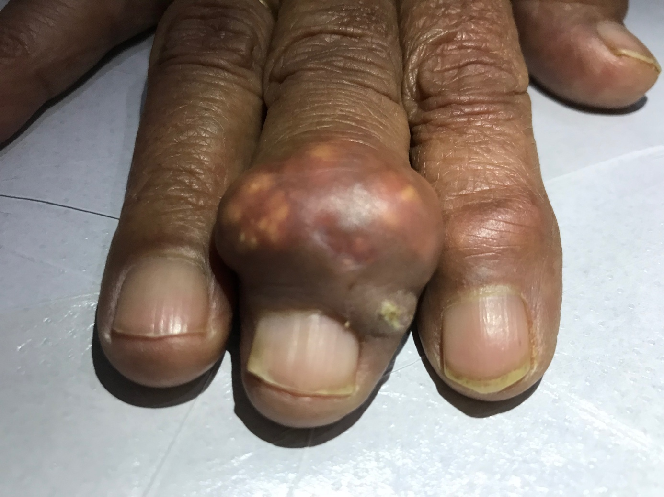
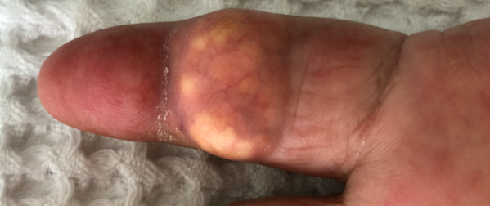
Gut
Klinik belirti ve bulgular
Akut gut artriti
İnterkritikal dönem
Kronik töföz gut
10-15 yıl
Akut gut artritinden sonraki ataklar arası periyot
Çoğu hastada ilk yıl içerisinde ikinci atak gözlenir

Slide 34
Gut
Tanı
  Klinik, tipik gut atağı
  Kesin tanı
    Sinoviyal sıvının karanlık alan mikroskopisinde polarize ışık altında lökositlerin fagosite ettiği, kompansetörün eksenine paralel, sarı iğne şeklinde sivri MSÜ kristallerinin görülmesi ile konulmakta
  Ürik asit
    Atak sırasında %30 hastada normal
    Ürat düşürücü tedavilerinin etkinliğini izlemek
MSÜ kristalleri

Slide 35
Gut
Tedavi
Akut atak tedavisi
Hiperürisemi tedavisi
Yaşam tarzı değişikliği ve İlaç modifikasyonu

Slide 36
Gut
Akut atak tedavisi
  Kolşisin
      İlk 24 saat içerisinde başlanıldığında daha etkili
      1,5 mg/gün
      Diyare, bulantı, kusma, kemik iliği baskılanması, hepatotoksisite, miyopati, nöropati, alopesi
      Makrolid gurubu antibiyotikler ve siklosporin ile gerekmedikçe kullanılmamalıdır
  Steroid olmayan anti-inflamatuvar ilaçlar (SOAİ)
      3 gün tam doz, sonrasında klinik bulgular gerileyene kadar azaltılarak kullanılabilinir
      Gastrointestinal, renal ve nörolojik yan etkileri görülebilmekte
  Sistemik glukokortikoidler
      0,5 mg/gün prednizolon veya eşdeğeri 5 gün boyunca
      Semptomlar geriledikten sonra doz azaltılarak kesilmeli
Çiğdem bitkisi

Slide 37
Gut
  Asemptomatik hiperürisemi
      Kadınlarda ≥12 mg/dl, erkeklerde ≥13 mg/dl
  Gut hastaları
      Sık atak, ≥2/yıl
      Tek atak
        Ek komorbid hastalık varsa (HT,DM,KAH vs)
        Nefropati, ürolityazis
        Tofüs varsa
        Hasta siklosporin kullanacaksa
Hiperürisemi tedavisi

Slide 38
Gut
  Amaç ürik asit seviyesinin <6mg/dl idamesini sağlayabilmek
  Allopürinol, Febuxostat
  Rasburicase, Pegloticase
  Sulfinpyrazone, Probenecid
Hiperürisemi tedavisi

Slide 39
Gut
  Allopürinol
      İlk tercih
      Ürik asitin aşırı üretimine bağlı gelişen hiperürisemi durumlarında
      Tofüslü, böbrek taşı olan hastalarda, ürikozürik tedavinin tolere edilemediği ürik asitin yetersiz atılımına bağlı gelişebilecek hiperürisemi durumlarında
Hiperürisemi tedavisi

Slide 40
Gut
  Allopürinol
      Mümkün olan en düşük doz, 150 mg/gün
      Renal yetmezliği varsa doz ayarı yapılmalı
      Ateş yüksekliği, kusma, ishal, karaciğer enzim yüksekliği, granülomatöz hepatit, kemik iliği baskılanması, deri döküntüleri, toksik epidermal nekroliz ve DRESS sendromu önemli yan etkileri
      Allopürinole aşırı duyarlılık reaksiyonu, %25 mortal
      Azatiopürin ve varfarin kullanan hastalarda dikkat edilmeli
Hiperürisemi tedavisi

Slide 41
Gut
  Febuxostat
      40 mg/gün dozunda başlanılmalı
      2 hafta içerisinde serum ÜA seviyelerinde düşme saptanamaz ise 80-120 mg/güne çıkılabilir
      Deri döküntüleri, karaciğer enzim yüksekliği ve diyare önemli yan etkileri
      Renal yetmezlikte daha güvenli
      Akut koroner sendrom sonrasında kullanılması önerilmemekte
Hiperürisemi tedavisi

Slide 42
Gut
  Rasburicase
      Ürat oksidazın rekombinant formu
      Ürik asiti suda çözülebilen allantoine metabolize eder
      Tümör lizis sendromunda tek doz uygulama
      Aşırı immünojenik, G6PD eksikliğinde hemoliz
  Pegloticase
      Ürikazın rekombinant formu
      Rasburikaz ile benzer mekanizma
      Pegile olmasından dolayı uzun YÖ (12 gün)
      İmmünojenisitesi daha az, G6PD eksikliğinde hemoliz
Hiperürisemi tedavisi

Slide 43
Gut
  Sulfinpyrazone, Probenecid, Lesinurad, Benzbromarone
      Yurt dışı temin
      Proksimal tübül ÜA reabsorbsiyonunu engellemekte, ÜRAT 1
      Lesinurad proksimal tübül organik anyon transporterını (OAT) inhibe etmekte (OAT- tiazid ilişkili hiperürisemi)
      Renal yetmezliği olanlarda, ÜA taşı olanlarda, 24 saatlik idrar ÜA seviyesi >800mg/gün olanlarda kontrendike
Hiperürisemi tedavisi

Slide 44
Gut
Yaşam tarzı değişikliği ve İlaç modifikasyonu

Slide 45
Gut
Yaşam tarzı değişikliği ve İlaç modifikasyonu
Sıkı bir diyet ve yaşam tarzı değişikliğiyle serum ürik asit seviyelerinde ancak %10-20 düşüş sağlanabilir

Slide 46
Olgu 4
19 yaşında erkek hasta
Yaklaşık 5 yıldır yılda 3-4 defa olan ateşin eşlik ettiği 2-3 gün süren karın ağrısı atakları
Uzun mesafeli yolculuklarda ayak bileği etrafında şişlik, ağrı ve kızarıklık
Geliş yakınması, sol ayak bileği etrafında şişlik kızarıklık ve ağrı

Slide 47
Olgu 4
Muayene
Sol ayak bileği sulkusları silinmiş ve malleol etrafına doğru yayılan şişlik, hiperemi ve hassasiyet
Ateş, 36 derece
Batın rahat, hassasiyeti yok

Slide 48
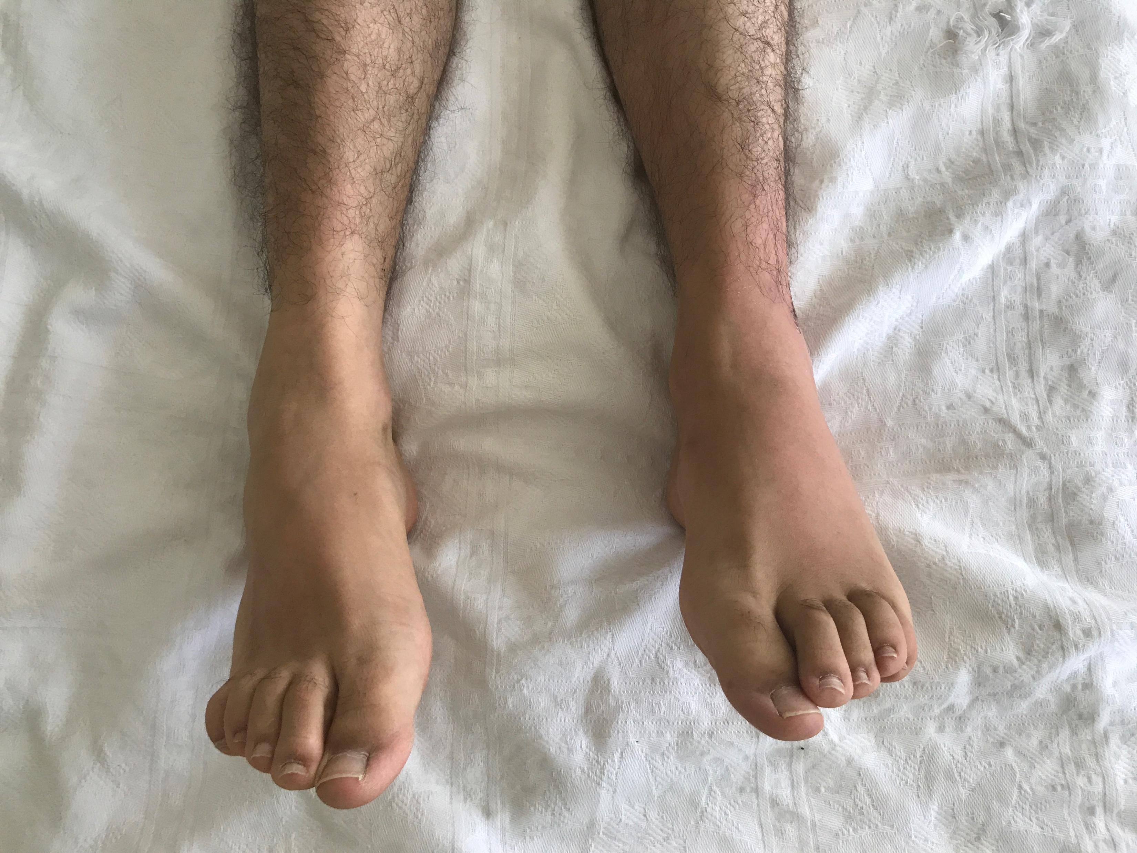
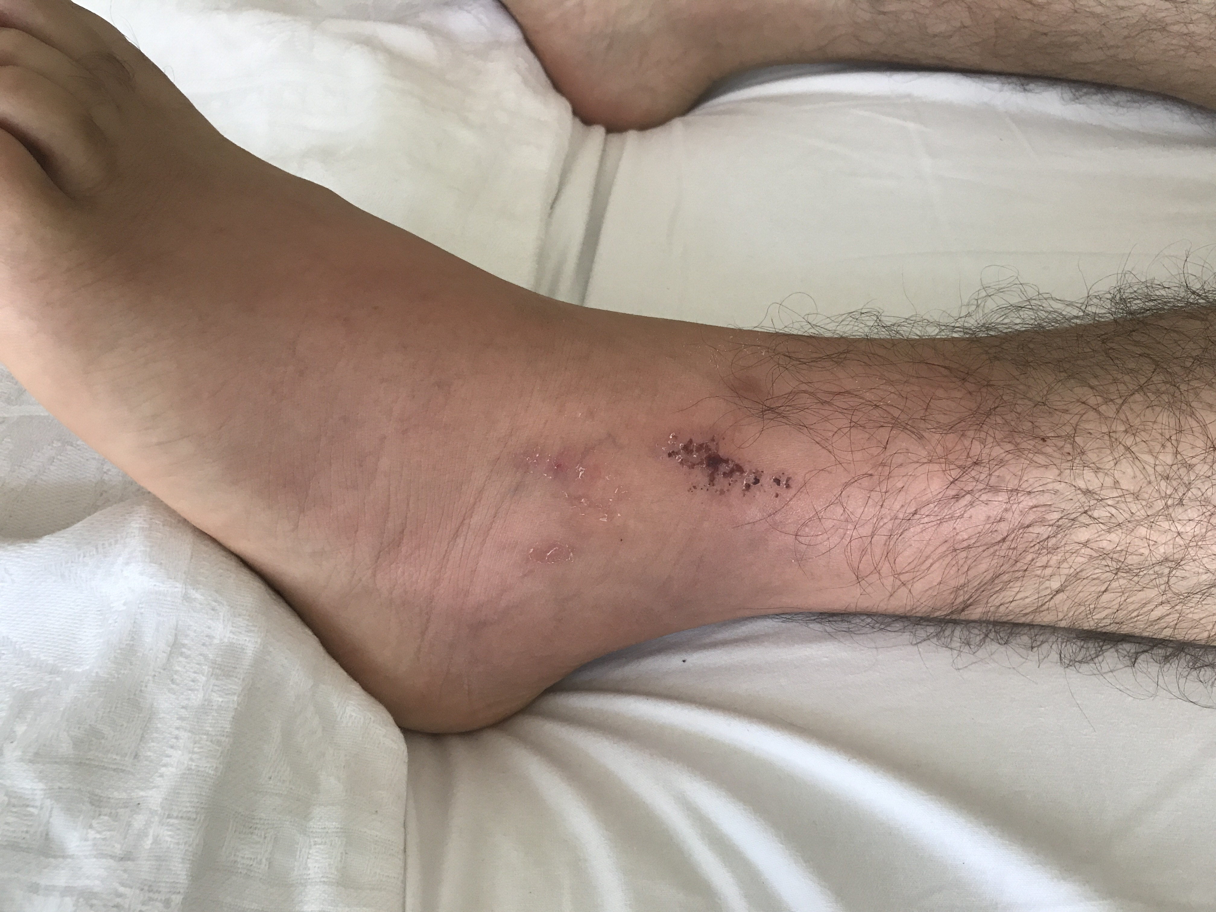
Olgu 4

Slide 49
Olgu 4
Sistem sorgulaması
  Memleket (Çorum)
  Anne ve teyze çocukları AAA tanısı ile kolşisin kullanmakta
  Tekrarlayan karın ağrısı atakları (+), göğüs agrısı (-), ayak bileğinde şişlik (+),
  Appendektomi (13 yaşında)
  Akut romatizmal ateş profilaksisi (-)
  Ailede hd/kby/amiloidozis (-)
  Üsye öyküsü (-)

Slide 50
Olgu 4
Laboratuvar
Lökosit (x10³ c/ul) | 13,4
CRP (mg/l) | 72
Sedimentasyon (mm/h) | 45
Ürik asit (mg/dl) | 5,1
ALT (u/l) | 40
Kreatinin (mg/dl) | 0,7
Tam idrar tetkiki | + protein, eritrosit 8

Slide 51
Olgu 4
Tedavi
Ailevi akdeniz ateşi, Erizipel benzeri eritem
  İstirahat
  SOAİ
    Asemetazin
  Kolşisin?, Steroid?
Erizipel benzeri eritem

Slide 52
Olgu 4
Poliklinik kontrolü, 15 gün sonra
  Herhangi bir ilaç almıyor
  EBE gerilemiş
Kırmızı şiş eklem (akut monoartrit)
Septik artrit
Akut romatizmal ateş
AAA (Erizipel benzeri eritem)
Gut
Sarkoidoz (özellikle bilateral)

Slide 53
Olgu 4
Laboratuvar
 | Başlangıç | 2 hafta sonra
Lökosit (x10³ c/ul) | 13,4 | 8,1
CRP (mg/l) | 72 | 2
Sedimentasyon (mm/h) | 45 | 11
Ürik asit (mg/dl) | 5,1 | 4
ALT (u/l) | 40 | 32
Kreatinin (mg/dl) | 0,7 | 0,72
Tam idrar tetkiki | + protein, eritrosit 8 | Normal
24 saatlik idrar protein (mg) |  | 140
MEFV gen mutasyonu |  | M694V/M694V

Slide 54
Olgu 4
Tedavi
Ailevi akdeniz ateşi
  Kolşisin 1,5 mg/gün
  Kolşisin 1,5 mg/gün
  Kolşisin 2 mg/gün
Kolşisini düzenli kullanmasına rağmen son 3 ay içerisinde ayda 1 defa
Peritonit ile uyumlu 1-2 gün süren atak
Atak yok
Gastro-intestinal intolerans, İshal

Slide 55
Olgu 4
Tedavi
Ailevi akdeniz ateşi
  Yurt içi kolşisin preperat değişikliği (Colchicum dispert Kolsin)
  Yurt dışı kolşisin (Colchicine Opacalcıum)
Gastro-intestinal intolerans, İshal
Atak yok, yan etki yok

Slide 56
Otoinflamasyon
Otoinflamasyon Otoimmünite
Doğal immün sistem
Monositler, makrofajlar Nötrofiller
IL-1, TNF, IFNaß, IL-12, IL-23, (IL-17), IL-18
Nötrofil ve makrofaj ilişkili organ hasarı
IL-1 ilişkili monojenik otoenflamatuar hastalıklar
İmmün disregülasyon
Başlıca hücre tipleri
Hedef sitokinler
Organ hasarının mekanizması
Hastalık örnekleri
Adaptif immün sistem
T hücre, B hücre
IFN𝞬, IL-4, (IL-17), IL-6
Otoantikor veya otoantijen spesifik T hücre organ yanıtı
Tiroidit, romatoid artrit, SLE

Slide 57
Otoinflamasyon
Otoinflamasyon
  İnflamasyon olması gereken bir bağışıklık yanıtı
  Fakat inflamazom birleşenlerini kodlayan genlerdeki mutasyonlar sonucunda oluşan stoplazmik multiprotein kompleksler
    İnflamasyonun aşırı olmasına
    IL-1, Tip-1 IFN, NF-kB aracılı inflamatuvar yanıtın artmasına neden olacaktır

Slide 58
Otoinflamasyon
Fonksiyon kazanımı
MEFV/pyrin, IL-1 aracılı otoenflamatuvar durum
Fonksiyon kaybı

Slide 59
Otoinflamasyon
Artan IL-1
  Hipotalamusu etkileyerek ateşe
  Kemik iliğini etkileyerek nötrofili ve nötrofil aktivasyonuna
  Fibroblastları etkileyerek kollajen proliferasyonuna
  Kas dokusunu etkileyerek aminoasit oluşumuna
  Karaciğeri etkileyerek akut faz protein artışına
  T ve B hücrelerini etkileyerek lenfokin ve antikor oluşumuna

Slide 60
Ailevi akdeniz ateşi
Dünya genelinde en yaygın otoinflamatuvar hastalık
Doğu akdeniz havzası
Türk, Yahudi, Ermeni, Arap ve İtalyan
Ülkemizde Akdeniz kıyılarından daha çok (1/1000)
  İç Anadolu: Ankara, Tokat, Sivas, Kayseri
  Karadeniz: Kastamonu, Sinop, Gümüşhane, Giresun, Bayburt
  Doğu Anadolu: Erzincan, Erzurum, Malatya, Kars, Ağrı

Slide 61
Ailevi akdeniz ateşi
Genetik
Otozomal resesif geçişli
MEFV gen, 16. kromozomun kısa kolunda (1997)
    Büyük çoğunluğu tek nükleotid değişimi, %80-85
    781-aa’den oluşan protein sentezler
      Pyrin (Ateş)
      Marenostrin (Akdeniz)
    Exon 10
      4 missense mutasyon: M680I, M694V, M694I, V726A
    Exon 2
      E148Q, Tek başına bir plimorfizm
      Fakat exon 10 ile compound mutasyonu hastalık oluşumu için önemli

Slide 62
Ailevi akdeniz ateşi
Genetik
Pyrin
  Sitokin aktivasyonu ve apoptozisin regülasyonunda rol almakta
  Defektif sentezlenen pyrin
    İnflamasyona yatkınlık artmakta
    Hastalar proinflamatuvar bir seyir göstermekte
    Ataklar sırasında inflamasyon aşikar hale gelmekte

Slide 63
Ailevi akdeniz ateşi
Klinik
Ateş
    En sık
    Ataklar 24-72 saat sürmekte
Serozit, Sinovit
  Peritonit
    %90
    Akut batın (laparotomi, appendektomi)
    Steril peritonit, nadiren adezyon
    Karın ağrısı ile birlikte bulantı, kusma, ishal, kabızlık görülebilir
  Plörezi
    Genellikle tek taraflı, keskin bir ağrı
  Perikardit
    Daha az sıklıkta, az miktarda perikardiyal sıvı saptanabilmekte
  Sinovit
    Daha sıklıkla çocukluk döneminde
    Alt ekstremite asimetrik monoartiküler tutulum (diz, ayak bileği), simetrik oligoartrit daha az sıklıkta
    Kalça eklem artriti destrüktif olabilir
    Eklem ponksiyonu, steril bir inflamasyon
    1 haftaya kadar sürebilmekte
Sol dizde şişlik

Slide 64
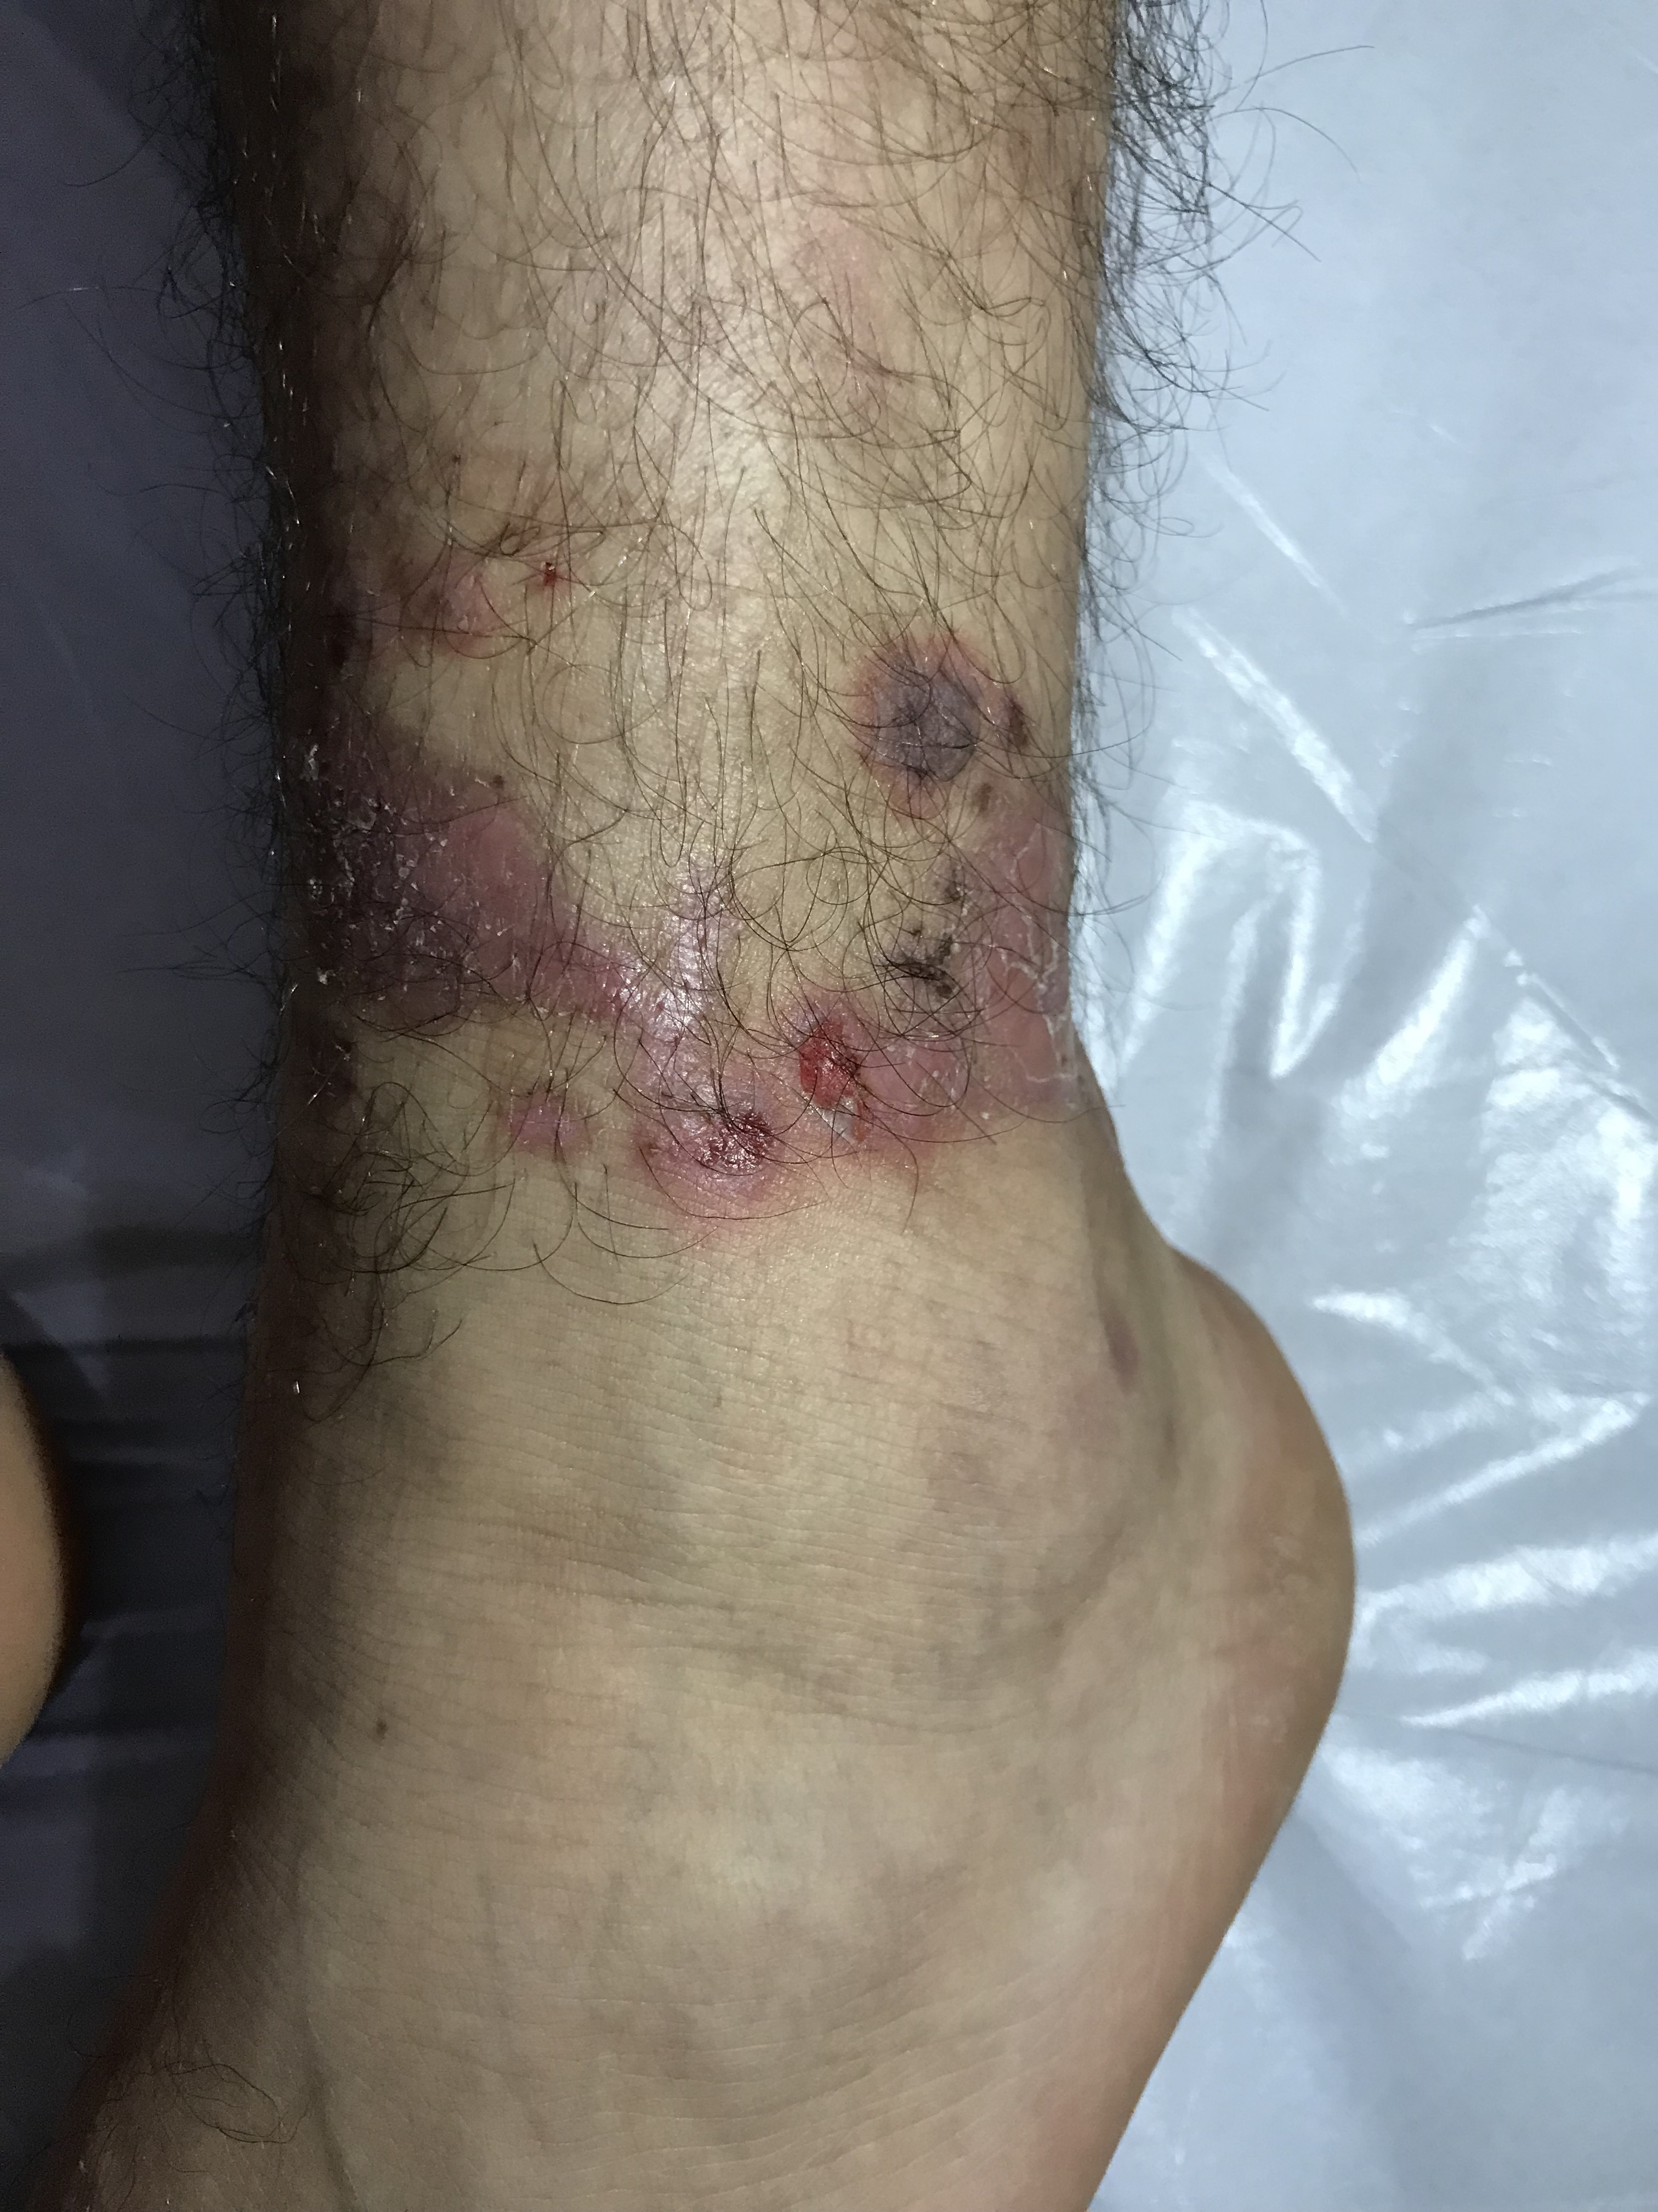
Ailevi akdeniz ateşi
Klinik
Erizipel benzeri eritem
    Karakteristik
Eforla gelen myalji
    Alt ekstremite sıklıkla
    Ateş beklenmez, 1-2 saat ile 2-3 gün arası sürebilmekte
Vaskülit
    HSP (Henoch-Schönlein purpurasıdır (HSP)
    PAN
    Uzamış febril myalji
      Daha ciddi, mobilizasyonu kısıtlar
      Ateş ile birlikte akut faz yüksekliği beklenir
      Kas enzimleri, EMG normaldir
Akut skrotal ağrı (Orşit)
    Tunica vaginalis enflamasyonuna bağlı olarak gelişir
    Sıklıkla çocuklarda
HSP vasküliti

Slide 65
Ailevi akdeniz ateşi
Klinik
Amiloidozis
    En önemli ve ciddi bir komplikasyonu
    Tedavisiz hastalarda bir akut faz proteini olan ve karaciğerden üretilen Serum Amiloid A (SAA) yıkım ürünleri
    SAA, <4mg/l altında beklenmez
    En önemli depolanma yeri böbrekler, kronik böbrek yetmezliğinin önemli bir sebebi
      Karaciğer, dalak, gastrointestinal sistem, akciğer, testis, kalp, eklem, sinir
    Ataksız dönemde devam eden proteinüri, renal bx gerektirmekte
    Amiloidozis saptanmasından böbrek yetmezliğine geçen süre (3-4 yıl), tedavisiz olgularda
    Transplantlı böbrekte de uygun tedavi verilmez ise aynı risk
Lenf nodu, Kongo red

Slide 66
Ailevi akdeniz ateşi
Tanı
Tel-Hashomer Kriterleri
Major kriterler | Minor kriterler
Poliserözit ile birlikte olan tekrarlayan ateş atakları | Tekrarlayan ateş atakları
AA tipi amiloidozis (nedeni bulunamayan) | Erizipel benzeri eritem
Kolşisin tedavisine iyi yanıt | Birinci derece akrabada AAA varlığı
Kesin tanı, 2 Majör, 1 majör ve 2 minör. Olası tanı, 1 majör ve 1 minör kriter

Slide 67
Ailevi akdeniz ateşi
Tanı
Eurofever/PRINTO klinik klasifikasyon kriterleri, 2019

Slide 68
Ailevi akdeniz ateşi
Tanı
Eurofever/PRINTO klinik klasifikasyon kriterleri, 2019

Slide 69
Ailevi akdeniz ateşi
Tedavi
Kolşisin, 1970
    Atakları ve amiloidozisi engellemek için
    Mitozu metafazda keserek hücre bölünmesini durdurur
      Lizozomal degranülasyonu engeller
      Hücre duvarını stabilize eder
      Serum amiloid A düzeyini baskılar
    Hastalık remisyonda olsa da tüm yaşam boyu kullanılır
    Doz
      Amiloidozisi engellediği saptanılmış en düşük doz, 1mg/gün
      Maksimum dozu, 3 mg/gün

Slide 70
Ailevi akdeniz ateşi
Tedavi
  Kolşisin preperat değişikliği
    Yurt dışı kolşisin
      Colchicum lirca (tb/1 mg)
      Colchicine seid (tb/1 mg)
      Colchicum opacalcium (tb/1 mg)
  IL-1 ve IL-6 blokörleri
    Kolşisin tedavisine ek olarak
Direnç Maksimum tolere edilebilir dozda (3 mg/gün) ve düzenli kullanımda ayda 1 veya daha fazla atak veya intolerans
Direnç, intolerans, amiloidozis

Slide 71
TEŞEKKÜRLER

